Slide 1
Maóri

Slide 2
Maóri so domorodno ljudstvo Nove Zelandije, ki govori maorščino
Beseda Maóri v maorščini pomeni običajno ali navadno osebo
Danes Maori sestavljajo le 14% vsega prebivalstva Nove Zelandije, in sicer jih je približno 630 000

Slide 3
Izvor
Maóri so oceanskega izvora
Na otoke Nove Zelandije so pripluli približno v 10. stoletju iz Polinezije
S seboj so pripeljali pse in podgane, verjetno pa še katere druge vrste živali, ki pa se niso ohranile

Slide 4
Tradicija in kultura
Maori so oblečeni v nekakšna krila iz rafije, ki jim segajo do pasu
So tetovirani in poslikani po celotnem obrazu in telesu
Maori niso zapisovali svoje tradicije in kulture, temveč so jo prenašali iz roda v rod le kot ustno izročilo in upodabljali v različnih vrstah umetnosti

Slide 5
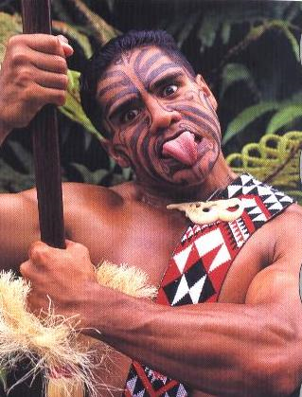
Oboroženimi z dolgimi sulicami, plešejo bosi svoj bojni ples HAKA

Slide 8
Marae
Marae je središče maorske skupnosti in je znotraj in zunaj okrašena s tradicionalnimi rezbarijami
V zborni hiši marae potekajo plamenske slavnosti Maorov
Maorske rezbarije ponazarjajo verovanje, da imajo vse stvari notranjo duhovno moč
Rezbarstvo je najpomembnejša umetna obrt

Slide 9
Marae

Slide 10
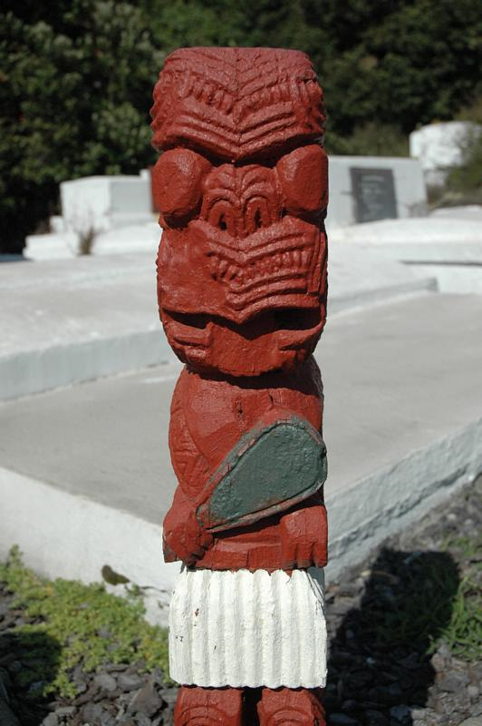
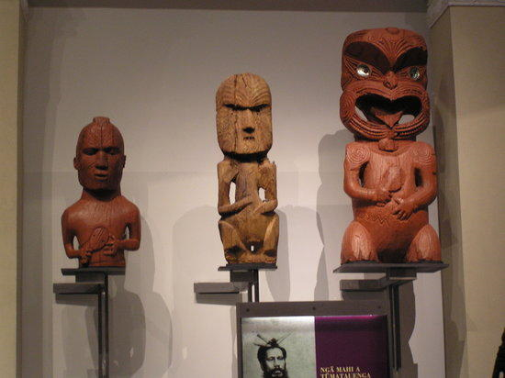
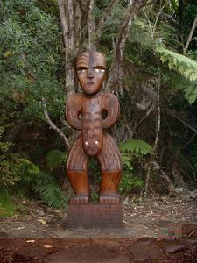
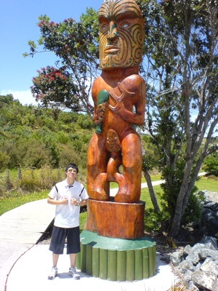

Slide 11
Zanimivi podatki
Kljub temu, da je Maorov danes le 14% prebivalstva Nove Zelandije, je njihova “zastopanost” v zaporih kar 50%
Maori imajo tudi višjo brezposelnost in število samomorov kot ne-Maori
Imajo pa tudi nižje pričakovano življensko dobo kot ne-Maori :
Moški: -Maori: 69 let, Ne-Maori: 77 let
Ženske: -Maori: 73 let, Ne-Maori: 82 let

Slide 12
Maori danes
Nekdanji način življenja je ohranilo le malo Maorov, saj se vedno več ljudi seli v mesta. Pa še ti Maori se oblačijo v krila iz rafije, si poslikajo obraze in zaplešejo ter zapojejo Hako predvsem za radovedne turiste

